Slide 1
Міністерство аграрної політики та продовольства України
Рогатинський державний аграрний коледж
4.1.Поняття про інкубацію.
Типи інкубаторів.
Мультимедійний супровід лекції
з дисципліни «Технологія виробництва продукції птахівництва»
Викладачі Петращук В.М.
Тринів І.В.

Slide 2
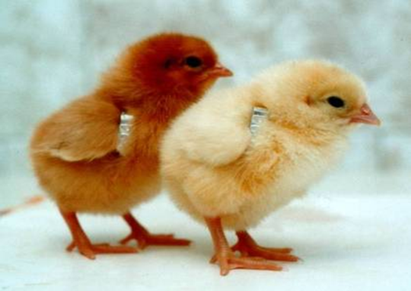
План
1.Поняття про інкубацію та її переваги над природним виведенням молодняку птиці.
2.Типи інкубаторів та їх характеристика.
3.Збирання, зберігання, транспортування та передінкубаційна обробка яєць птиці.

Slide 3
Основна
Бородай В.П., Вертійчук А.І. підручник «Технологія виробництва продукції птахівництва» Вінниця «Нова Книга» 2006 с.133-137
Література
Додаткова
1.Бесулін В.І., Гужва В.І. підручник «Птахівництво і технологія виробництва яєць та м’яса птиці» Біла церква 2003 с.343-345, 153-159
2.Бусенко О.Т. підручник «Технологія виробництва продукції тваринництва» Київ «Аграрна освіта» 2001 с.341-343
3.Бусенко О.Т. підручник «Технологія виробництва продукції тваринництва» Київ «Вища освіта» 2005 с.343-345

Slide 4
Поняття про інкубацію та її переваги над природним виведенням молодняку
ІНКУБАЦІЯ, або штучне виведення молодняку, є важливою ланкою технології виробництва продукції птахівництва. Її проводять у цеху інкубації, що розміщують в окремому приміщенні, на певній відстані від основних цехів виробництва, з підведеними під'їзними шляхами з твердим покриттям, водопроводом, каналізацією і надійним електропостачанням.

Slide 5
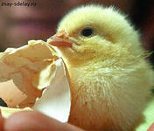
Виникла інкубація більше 2500 років тому в Єгипті і Китаї.
Довгий час зберігалася в секреті.
У Європі спроби використання відомі з 14 століття, проте із-за недосконалості інкубаційних апаратів (бочки, занурені в гній, що перепрів, хлібопекарські печі та ін.) та погано вивченого режиму інкубації , не набувала широкого поширення.
Лише з кінця 19 – початку 20 століття, з винаходом більш досконалих інкубаторів, стала широко застосовуватися в Європі і США.
З середини 20 століття є основним способом розмноження
сільськогосподарської птиці.
Інкубація – короткі відомості

Slide 6
Усуває сезонність відтворення птиці та виробництва продукції птахівництва
Дозволяє отримувати для вирощування великі партії одновікового молодняку
Вивільняє велику кількість квочок від квоктання
Поліпшує якість птиці та її продуктивність
Полегшує проведення племінної роботи
Переваги інкубації над природним виведенням молодняку птиці:

Slide 7
Якості інкубаційних яєць
Режиму інкубації
Умов збирання
Умов зберігання
Умов транспортування
Успіх інкубації

Slide 8
прийом яєць;
їх оцінка і сортування;
закладка в інкубаційні лотки;
зберігання до закладки в інкубатор;
закладка лотків з яйцями в інкубатор;
інкубація яєць, забезпечення необхідного режиму в інкубаторах;
контроль режиму за приборами;
біологічний контроль за ембріональним розвитком;
перекладання яєць з інкубаційних лотків у вивідні та розміщення їх у вивідні шафи;
вибирання обсохлого молодняку;
оцінка його якості і визначення статі;
реалізація молодняку на вирощування;
очищення, миття і дезінфекція інкубаторів, лотків, приміщень та тари.
Технологічні операції

Slide 9
Інкубатори вітчизняного виробництва:
УНІВЕРСАЛ-55
УНІВЕРСАЛ-45
КАВКАЗ-60
КАВКАЗ-90
ІНКА
Типи інкубаторів та їх характеристика

Slide 10
Інкубатор «Універсал-55»призначений для інкубації яєць сільськогосподарської птиці всіх видів.
Складається з 2 самостійних машин:
інкубаційної з трьома шафами в одному корпусі
вивідної у відокремленому корпусі однієї шафи.
Інкубаційні шафи розміщують в інкубаційній залі, вивідні – у сусідній вивідній залі. Спереду всі шафи мають двостульчасті двері, через які завантажують лотки і ведуть їх обслуговування. Двері мають замки, що замикаються поворотом рукояток.
Кожна інкубаційна шафа вміщує 104 лотки, вивідна–52, з кожним інкубатором постачається 2 комплекти лотків. Місткість інкубаційного лотка – 128–156 курячих, 90–112 качиних або індичих і 51–61 гусячих яєць.
Загальна місткість інкубатора – 56784 яйцемісць. В інкубаційних шафах лотки з яйцями встановлюють у поворотні барабани, які змонтовані на валу, загальному для усіх 3 шаф інкубатора.

Slide 11
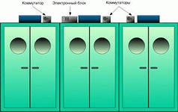
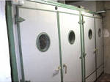
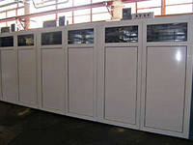
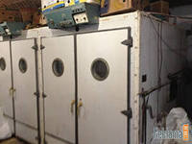
Марки інкубаторів
Інкубатор «Універсал-55»
Інкубатор «Універсал-30»
Інкубатор «Універсал-55»

Slide 12
Інкубатор ІКП-60 «Кавказ»
Призначений для інкубації качиних, індичих яєць з одноразовим завантаженням, зовнішнім обслуговува-нням, роздільним виводом.
Складається з 6 інкубаційних шаф, зібраних в одному корпусі, і вивідної шафи, змонтованої окремо.
В кожній шафі розміщують по 4 візки.
Вдосконалені системи повітрообміну, нагрівання, зволоження, охолодження та механізми управління і електрообладнання.

Slide 13
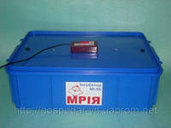
Інкубатор для яєць побутовий малогабаритний МІ - 55 «Мрія»
Призначений для виведення страусенят, гусенят, качат, індичат, курчат, перепелят та іншої домашньої птиці, а також яєць декоративних птахів та рептилій (черепах, крокодилів, ящірок агам, ігуан, змій).
Інкубатор можна використовувати також як сушку для продуктів бджільництва (квіткового пилку) та для сушіння лікарських рослин, ягід та ін.
Місткість яєць:
Страусиних (ему) – до 12
Гусячих – до 45
Качиних та індичих – до 60
Перепелиних – до 220
Курячих – до 80

Slide 14
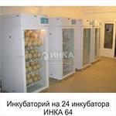
Інкубатор ІНКА 320
Інкубатор інкубаційно-вивідний ІНКА 320 розроблений спеціально для інкубації яєць в домашніх умовах. Інкубатор ІНКА 320 повністю автоматизований, має цифрову індикацію режимів інкубації яєць свійської птиці, автоматично перемикається в режим аварійного підігріву від акумулятора 12 В.
Інкубатор ІНКА 320 компактний, надійний, гарантійний термін експлуатації – не менше 3 років. Післягарантійний термін експлуатації інкубатора має не менше 20 років.
Серійно випускається вже більше 9 років.
Місткість яєць:
320 шт. – кури
224 шт. – качки
128 шт. – гуси
224 шт. – індики
960 шт. – перепілки

Slide 15
Рас Реформ – Голландія
Петерслайм – Бельгія
Чік Мастер – США
Вікторія – Італія
Інкубатори зарубіжного виробництва:

Slide 16
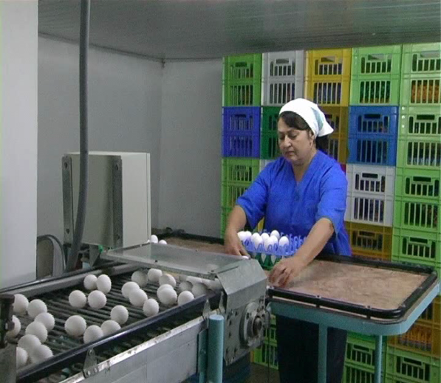
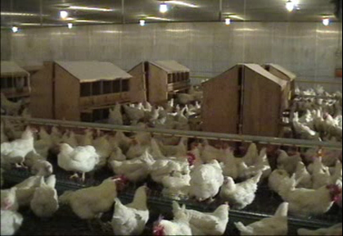
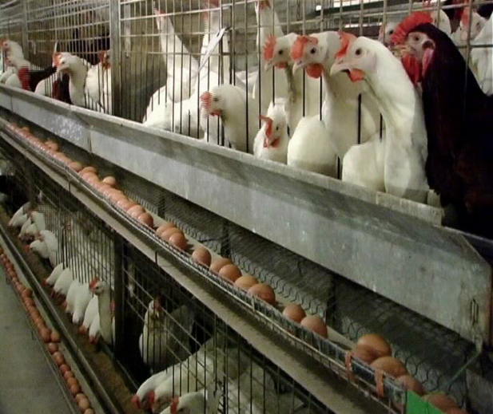
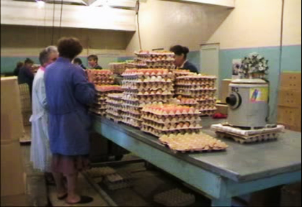
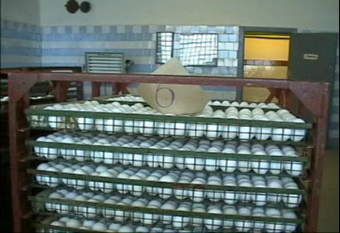
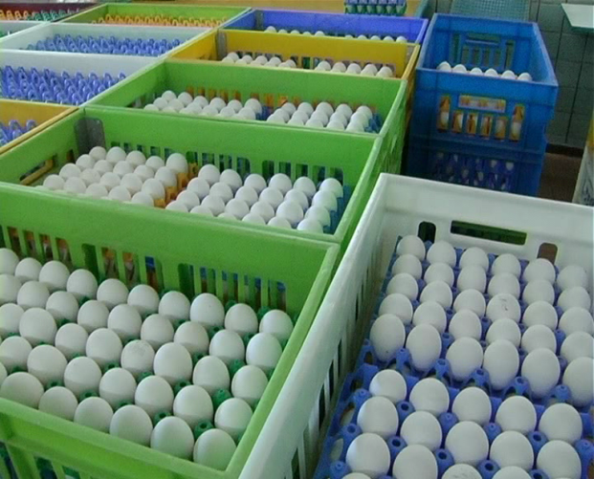
Виробництво інкубаційних яєць

Slide 17
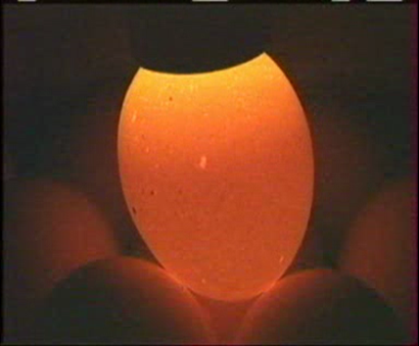
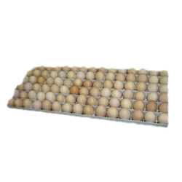
Збір яєць проводять з 7–9 години – курей, гусей, індиків,
а качок – з 5–6.
Збирання, зберігання, транспортування та передінкубаційна обробка яєць птиці.

Slide 18
Зовнішній огляд:
маса
форма
стан шкаралупи
Овоскопування:
розмір і розміщення пуги
стан градинок
положення і рухомість жовтка
наявність включень
стан шкаралупи
Підбір яєць для інкубації

Slide 19
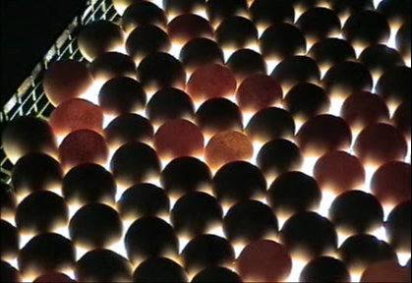
Яйця просвічують у затемненому приміщенні за допомогою овоскопа або на міражному столі.
Оцінку хімічних та фізичних якостей інкубаційних яєць проводять в зоолабораторіях, відбираючи з партії середню пробу 30–50 шт. методом випадкової вибірки.
Для розкриття аналізують не менше як 10 яєць.

Slide 20
Повноцінні інкубаційні яйця мають правильну форму, тупий і гострий кінці їх чітко розрізняються.
Форма яйця впливає на положення зародка, що розвивається, вивід молодняку з круглих або довгих яєць знижується.
У повноцінних інкубаційних яєць шкаралупа повинна бути чистою, гладкою, без зморшок, наростів, бугрів.
Діаметр повітряної камери свіжого яйця не перевищує 17мм, висота–3мм, об’єм–0,1–0,3 см³.
Зародковий диск заплідненого яйця має діаметр 4–5мм.
Вимоги до якості інкубаційних яєць

Slide 21
надмірно круглі або видовжені,
тонка шкаралупа, «насічка», вапняні нарости, зморшки, «мармуровість»
двожовткові
зміщена, рухома або блукаюча повітряна камера.
кров’яні та інші чужорідні включення
зміщений або присохлий до шкаралупи жовток
розрив жовткової оболонки
темні плями або зовсім не просвічується
збільшена повітряна камера
великий, темний, надто рухомий жовток, рідкий білок
забруднена шкарлупа
не миті
Непридатні для інкубації яйця:

Slide 22
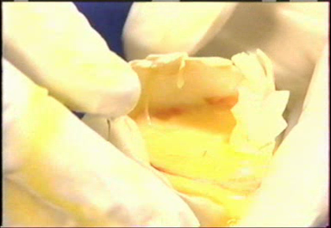
Порушена жовткова оболонка, що буває при ослабленні її міцності внаслідок тривалого збереження або недбайливого поводження з яйцем, вміст жовтка і білка змішується – утворюється «красюк».
Інколи в яйцях спостерігаються темні плями, це місце розвитку мікроорганізмів, які проникли в яйце внаслідок сильного забруднення шкаралупи і збереження його в середовищі з високою вологістю.
Якщо яйце повністю уражене мікроорганізмами і його вміст не просвічується, то це «тумак».
Ще можна виявити «кров’яне кільце» – яйце із загиблим ембріоном на ранніх стадіях розвитку. Звичайно це буває, коли яйце після знесення довгий час знаходиться в умовах високих температур, при яких розвиток зародка продовжується.
Після потрапляння в прохолодне приміщення на декілька днів зародок гине і утворюється «кров’яне кільце» яйця.
Дефекти яйця:

Slide 23
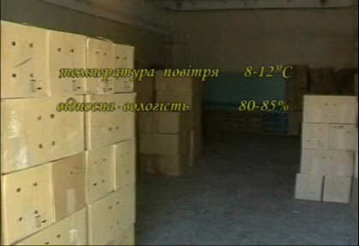
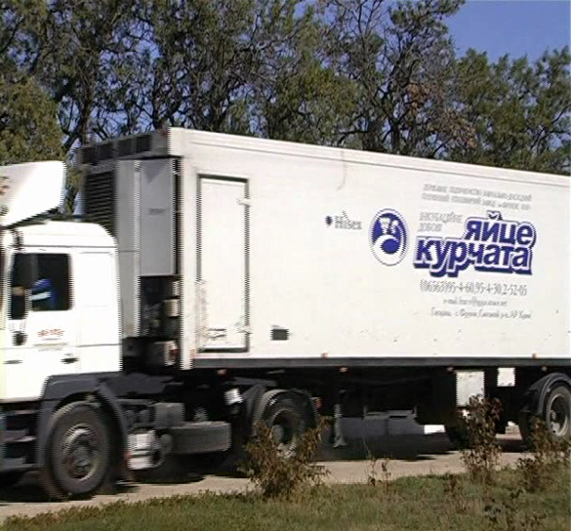
Термін зберігання яєць до інкубації:
курячих та індичих– не більше 6 днів
Качиних–8,
Гусячих–10 днів

Slide 24
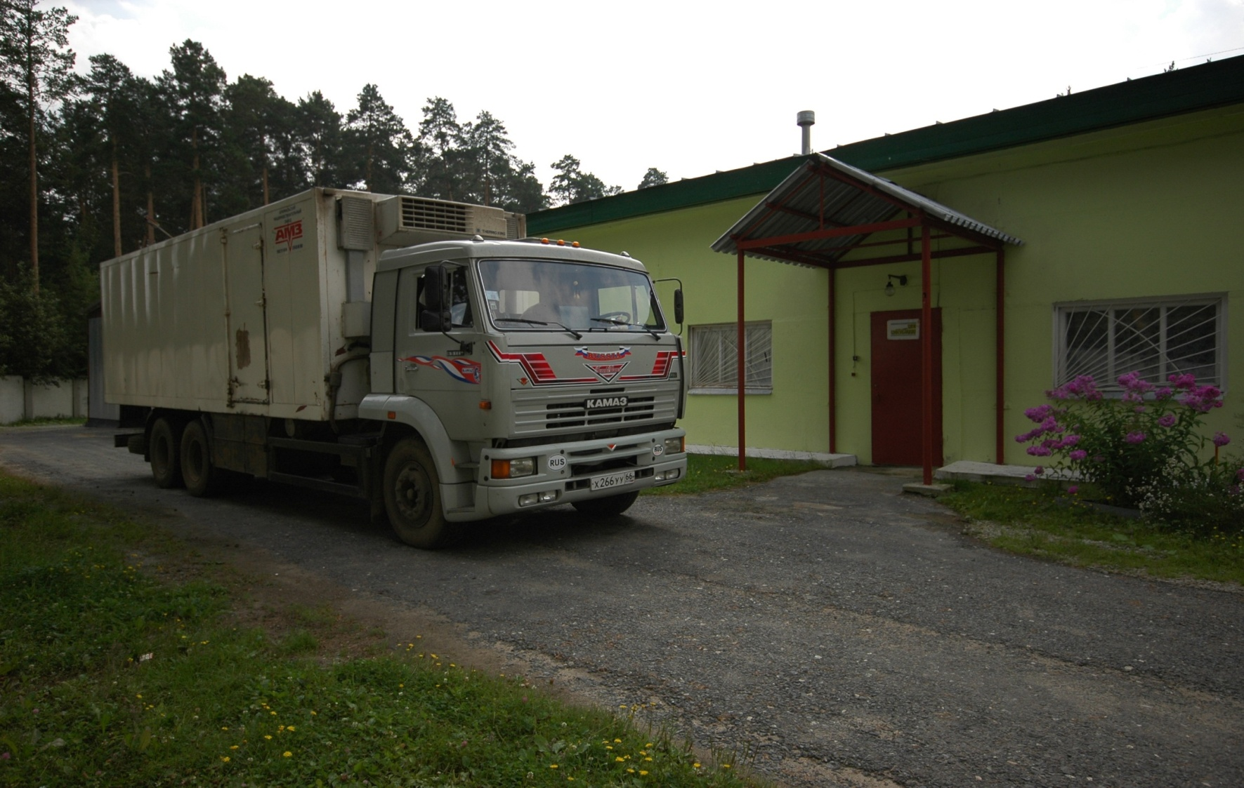
Транспортування яєць для інкубації

Slide 25
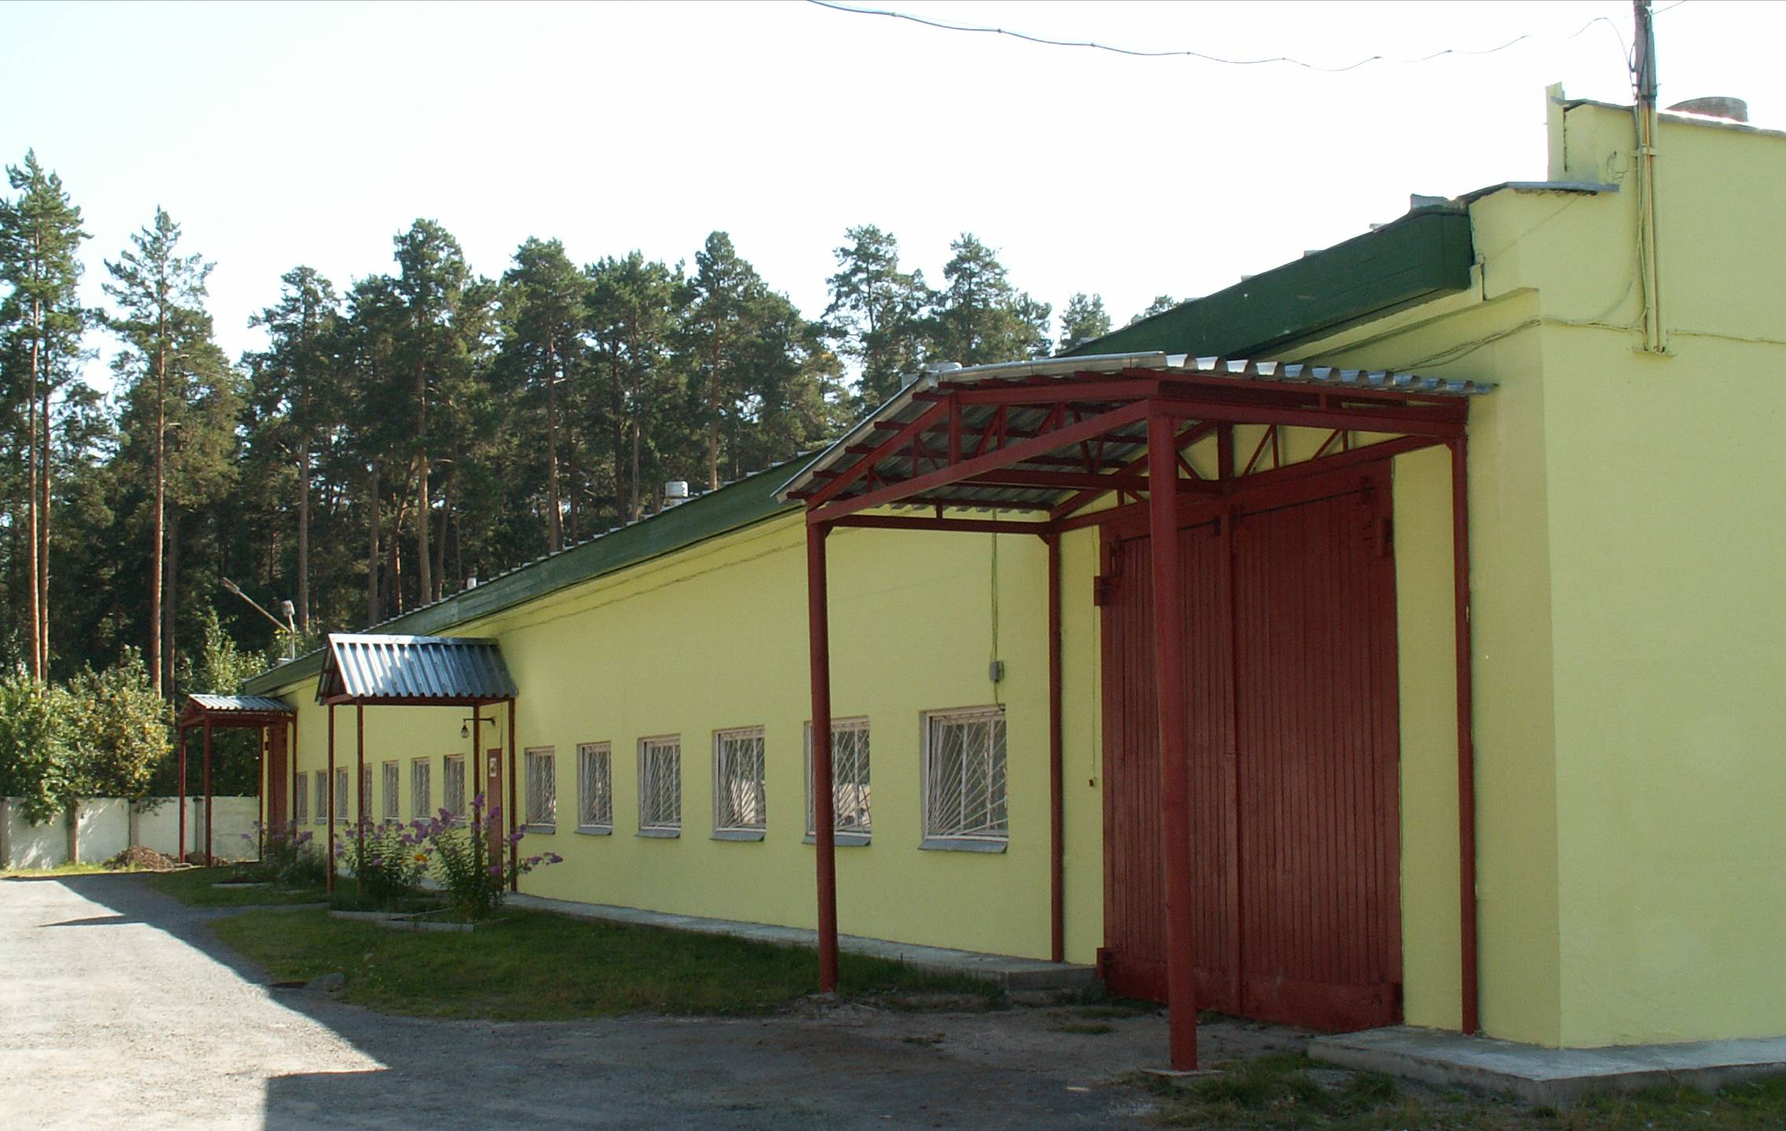
Цех інкубації на 13 інкубаційних машин потужністю 2,5 млн добових курчат

Slide 26
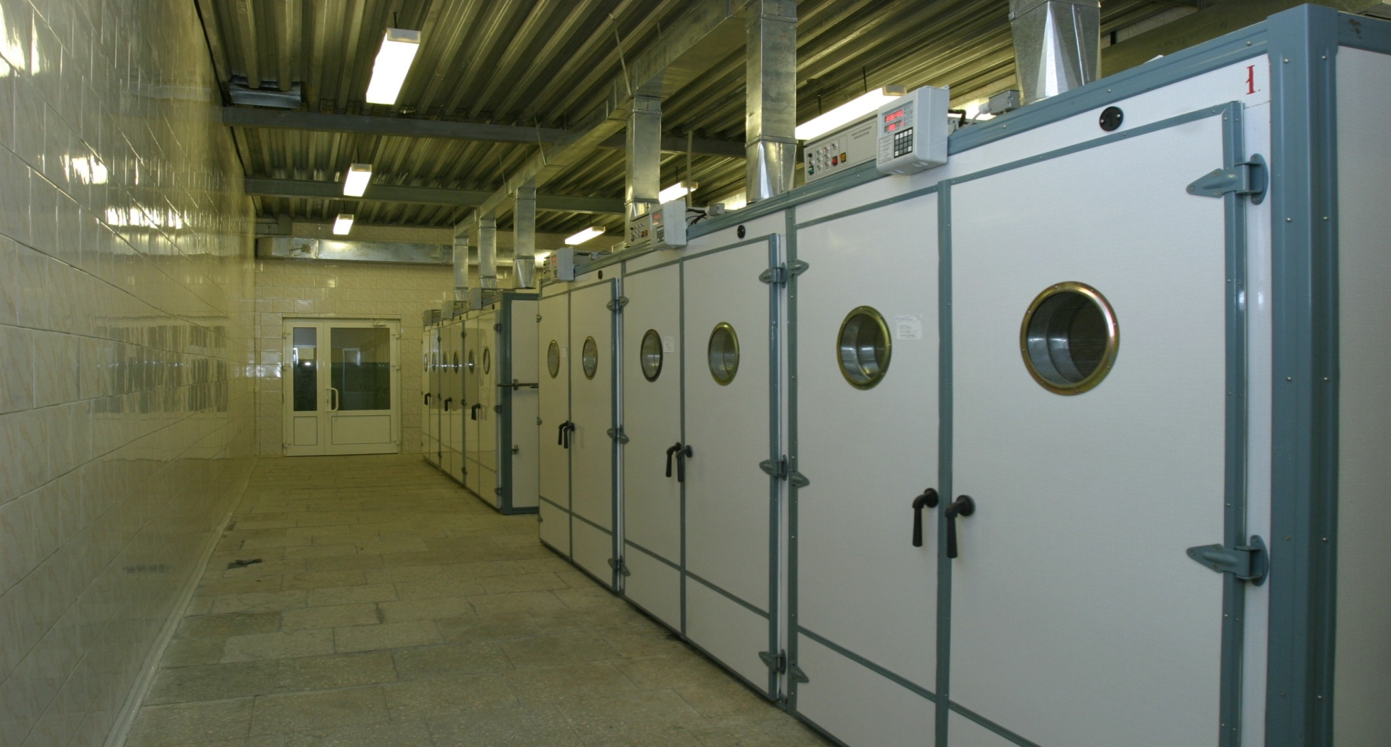
Інкубаторій –
спеціальне приміщення, в якому розміщене технологічне обладнання для одержання добового молодняку птиці

Slide 27
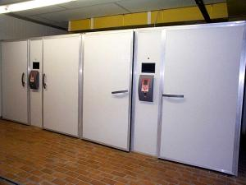
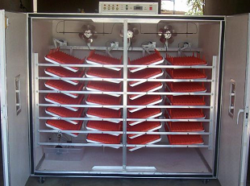
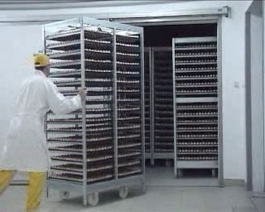
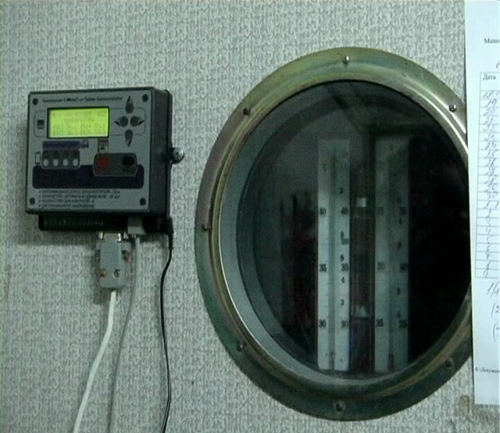
Інкубаційні шафи та обробка яєць парами формальдегіду

Slide 28
Дезінфекцію інкубаторів парами формальдегіду проводять за температури 15–38°С і відносної вологості 85–100 %.
Інкубаційні і вивідні шафи інкубаторіїв промивають гарячою водою або слабким 0,5%-им розчином кальцинованої соди і після просушу­вання дезінфікують парами формальдегіду.
Техніка дезінфекції наступ­на: на підлогу інкубатора ставлять металевий (емальований) або глиня­ний посуд, в який наливають формалін із розрахунку 45 мл на 1 м³ об'єму інкубатора, додають по 30–45 мл води і всипають 25–30 г марган­цевокислого калію.
Дезінфекція приміщень і обладнання

Slide 29
Для дезінфекції інкубаційних яєць курей парою формаль-дегіду на 1 м³ камери вико-ристовують:
20 г перманганату калію
30 мл 40% формаліну
20 мл води
ЕКСПОЗИЦІЯ – 30 хвилин
Дезінфекція інкубаційних яєць

Slide 30
Параметри мікроклімату в інкубаторії
Приміщення | температура | вологість,% | рух повітря, м/сек | освітлення
Прийому яєць | 15-22 | 60-70 | 0.1-0.5 | 50
Сортування | 18-22 | 60-70 | 0.1-0.5 | 50
Зберігання | 8-12 | 75-80 | 0.1-0.5 | 10
Дезкамера (викл. обладнання) (вкл. обладнання) | 20-25 32-35 | 40-80 60-80 | 0.3-0.8 | 10 10
Інкубаційна зала | 20-22 | 50-70 | 0.2-0.5 | 30
Вивідна зала | 20-22 | 50-70 | 0.2-0.5 | 50
Сортування молодняку | 24-26 | 60-65 | 0.2-0.5 | 50
Зберігання молодняку | 28-30 | 60-65 | 0.2-0.5 | 20
Мийна зала | 18-22 | 40-90 | 0.3-0.5 | 30

Slide 31
Питання самоконтролю
1.Що таке інкубаторій?
2.Яке призначення інкубаційних шаф в інкубаторії?
3.Яке призначення вивідних шаф в інкубаторії?
4.Назвіть типи сучасних інкубаторів.
5.Дайте характеристику інкубатору «Універсал-55».
6.Дайте характеристику інкубатору «Кавказi-60».
7.Які існують схеми закладки яєць в інкубатори типу «Універсал»?
8.Вкажіть терміни зберігання інкубаційних яєць птиці різних видів.
9.Які використовують препарати для дезінфекції яєць?
10.Яка мета овоскопії яєць перед закладкою їх в інкубатор?

Slide 32
ДЯКУЮ ЗА УВАГУ!

